Slide 1
আজকের ক্লাসে সবাইকে স্বাগতম

Slide 2
পরিচিতি
রেবেকা সুলতানা
সহকারী শিক্ষক
ছকড়ীকান্দি সরকারি প্রাথমিক বিদ্যালয়
মধুখালী, ফরিদপুর
শ্রেণিঃপঞ্চম
বিষয়ঃ বাংলা

Slide 3
চল একটা গান শুনি
রক্ত দিয়ে নাম লিখেছি..........

Slide 4
তোমরা কি অনুমান করতে পারছ আজকের বিষয় কি?
আজ আমরা পড়বো...
স্মরণীয় যারা চিরদিন
১৯৭১ সালের ২৫ শে মার্চ থেকে........ কয়েকজন শিক্ষককে পর্যন্ত।
পৃষ্ঠা:৪৪-৪৫
পাঠ-২

Slide 5
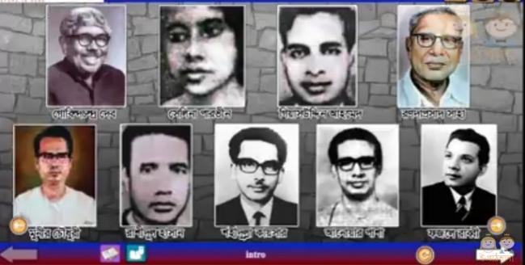
শিখনফল্
শোনা
১. ২.১- উৎচারিত পঠিত বাক্য ,কথা মনোযোগ সহকারে শুনবে।
বলা
১.১.১- যুক্তবর্ণ অসহযোগের তৈরি শব্দ স্পষ্ট ও শুদ্ধ ভাবে বলতে পারবে।
পড়া
১.৩.১-পাঠে ব্যবহৃত যুক্তব্যঞ্জন সম্বলিত শব্দের শুদ্ধ উচ্চারণে পড়তে পারবে।
লেখা
১.৪.১- যুক্তব্যঞ্জন ভেঙ্গে লিখতে পারবে।
১.৫.১-পাঠে ব্যবহৃত শব্দ দিয়ে বাক্য তৈরি করতে পারবে।

Slide 6
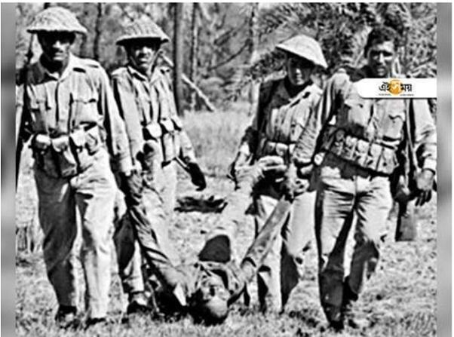
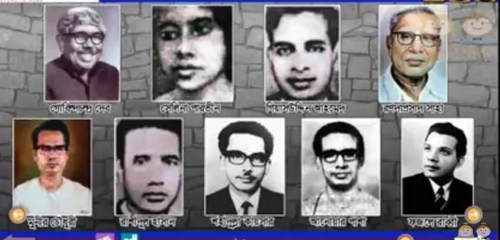
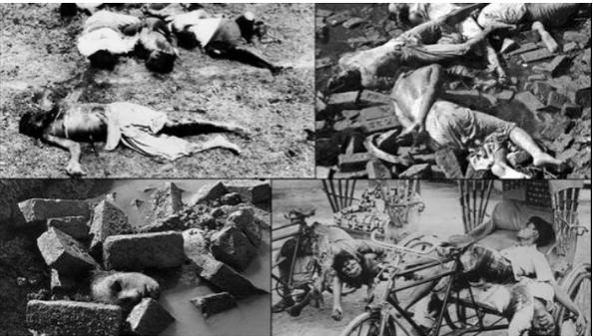
নিচের ছবিতে কি দেখতে পাচ্ছো?

Slide 7
১ ৯ ৭১সালের পঁচিশে মার্চ পাকিস্তানি সেনারা গভীর রাতে ঝাঁপিয়ে পড়ে ঢাকায় নিরস্ত্র, ঘুমন্ত মানুষের উপর । আক্রমণ চালায় ঢাকা বিশ্ববিদ্যালয়ের ছাত্রাবাসে ব্যারাকে আর নানা আবাসিক এলাকায় । নির্বিচারে হত্যা করে ঘুমন্ত মানুষকে। সেই হত্যাকাণ্ড চালিয়ে যেতে থাকে বিরামহীন। চালিয়ে যেতে থাকে পরবর্তী নয় মাস ধরে। পাশাপাশি তারা বিশেষ রকমের হত্যাকান্ড চালানোর পরিকল্পনা করে। সেই পরিকল্পনা অনুসারে একে একে হত্যা করে এ দেশের মেধাবী আলোকিত ও বরেণ্য মানুষদের। পুরো দেশের নানা মেধার পেশার মেধাবী ব্যক্তিদের তালিকা তৈরি করে তারা ।হত্যার পরিকল্পনা কার্যকর করার জন্য পাকিস্তানিরা গড়ে তোলে রাজাকার আলবদর ও আলশামস বাহিনী। পাষণ্ড কিছু লোকজন যোগ দেয় ওইসব বাহিনীতে। তারা পাকিস্তানি সেনাদের ওই হত্যা পরিকল্পনায় সহযোগিতা করে।

Slide 8
25 মার্চের মধ্যরাতে শহীদ হন ঢাকা বিশ্ববিদ্যালয়ের মনস্বী শিক্ষক এম. মনিরুজ্জামান, অধ্যাপক জ্যোতির্ময় গুহ ঠাকুরতা, ডক্টর গোবিন্দ চন্দ্র দেব। পাকিস্তানি সেনারা সেই রাতে ঢাকা বিশ্ববিদ্যালয়ের ছাত্রাবাসগুলোতেই শুধু আক্রমণ চালায় নি। হানা দেয় তারা শিক্ষকদের বাড়িতে বাড়িতে ও। বিজ্ঞানের শিক্ষক ছিলেন এম মনিরুজ্জামান। প্রচণ্ড গোলাগুলির শব্দ শুনে তিনি পবিত্র কোরআন পড়া শুরু করেন।এই কুরআন পাঠ মানুষটিকেই টেনে হিঁচড়ে নিয়ে নিচে নামায় পাকিস্তানি সেনারা । একই বাড়ির নিচতলায় থাকতেন অধ্যাপক জ্যোতির্ময় গুহ ঠাকুরতা। ইংরেজি সাহিত্যের খ্যাতিমান শিক্ষক। তাকেও শত্রু সেনারা টেনে হিঁচড়ে বের করে আনে। তারপর এই দুই শিক্ষককে গুলি করে হত্যা করে। এইবারের খুব কাছেই এক বাসায় থাকতেন অধ্যাপক গোবিন্দ চন্দ্র দেব। দর্শন শাস্ত্রের যশস্বী শিক্ষক ছিলেন তিনি। মানুষ হিসেবে ছিলেন খুব সহজ-সরল আর নিরহংকার। ওই একই রাতে তাকে হত্যা করে তারা। হত্যা করে আরো কয়েকজন শিক্ষককে।

Slide 9
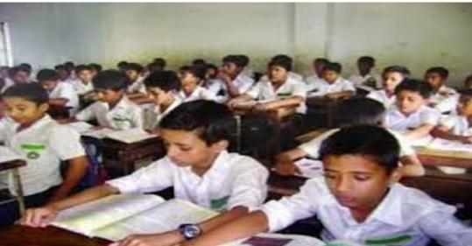
শিক্ষার্থীর পাঠ

Slide 10
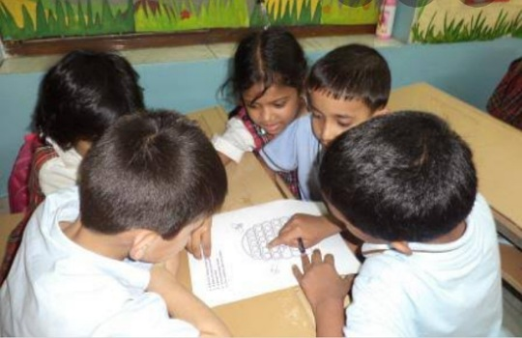
দলীয় কাজ
একজন প্রথম লাইন পরেরজন ২য় লাইন। এভাবে সবাই পড়বে।

Slide 11
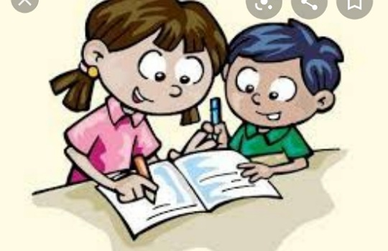
নতুন শব্দের অর্থ
জোড়ায় কাজ
কোন রকম বিচার বিবেচনা ছাড়া
নির্বিচার,=
বরেণ্য=
পাষণ্ড =
যশস্বী =
মনস্বী =
মান্য
নির্দয়
বিখ্যাত, কীর্তিমান
উদারমনা

Slide 12
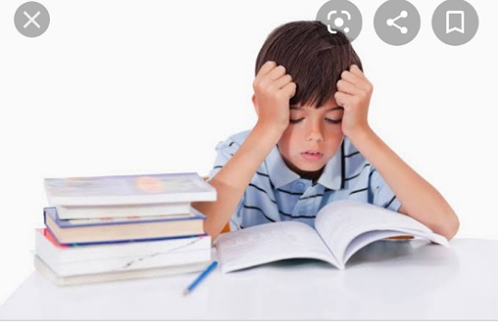
যুক্তবর্ণ ভেঙ্গে নতুন শব্দ তৈরি করো
একক কাজ
স্ত্র,[ স+ত+র ফলা] শাস্ত্র,স্ত্রী।
নিরস্ত্র=
হত্যাকাণ্ড=
পরিকল্পনা=
মনস্বী =
বিজ্ঞান=
ণ্ড [ণ+ড] ভণ্ড,দণ্ড
ল্প,[ল+প] অল্প, কল্পনা
স্ব,[স+ব]স্বাগতম,স্বাধীন।
জ্ঞ,[জ+ঞ] জ্ঞানী, অজ্ঞান।

Slide 13
মূল্যায়ন
ঘরের ভিতরে শব্দগুলো খালি জায়গায় বসিয়ে বাক্য তৈরি করি।
বরেণ্য, নির্বিচারে, যশস্বী, পাষণ্ড, মনস্বী,আত্মদানকারী।
ক) পাকিস্তানিরা একে একে হত্যা করে এ দেশের মেধাবী আলোকিত ও............ মানুষদের।
খ) মুক্তিযুদ্ধের শহীদরা মহান.......... হিসাবে চিরস্মরণীয়।
গ) পঁচিশে মার্চ রাতে পাকিস্তানি সেনারা............. হত্যা করে বিনিদ্র মানুষকে।
ঘ) অধ্যাপক গোবিন্দ চন্দ্র দেব ছিলেন দর্শনশাস্ত্রের............... শিক্ষক।
ঙ)................. .কিছু লোক যোগ দেয় ওইসব বাহিনীতে।
বরেণ্য
আত্মদানকারী
নির্বিচারে
যশস্বী
পাষণ্ড

Slide 14
বাড়ির কাজ
নিচের প্রশ্নটির উত্তর লেখ
ক) ১৯৭১ সালের 25 মার্চ রাতে পাকিস্তানি সৈন্যরা এদেশে কি করেছিল?

Slide 15
সবাইকে অনেক অনেক ধন্যবাদ

